Slide 1

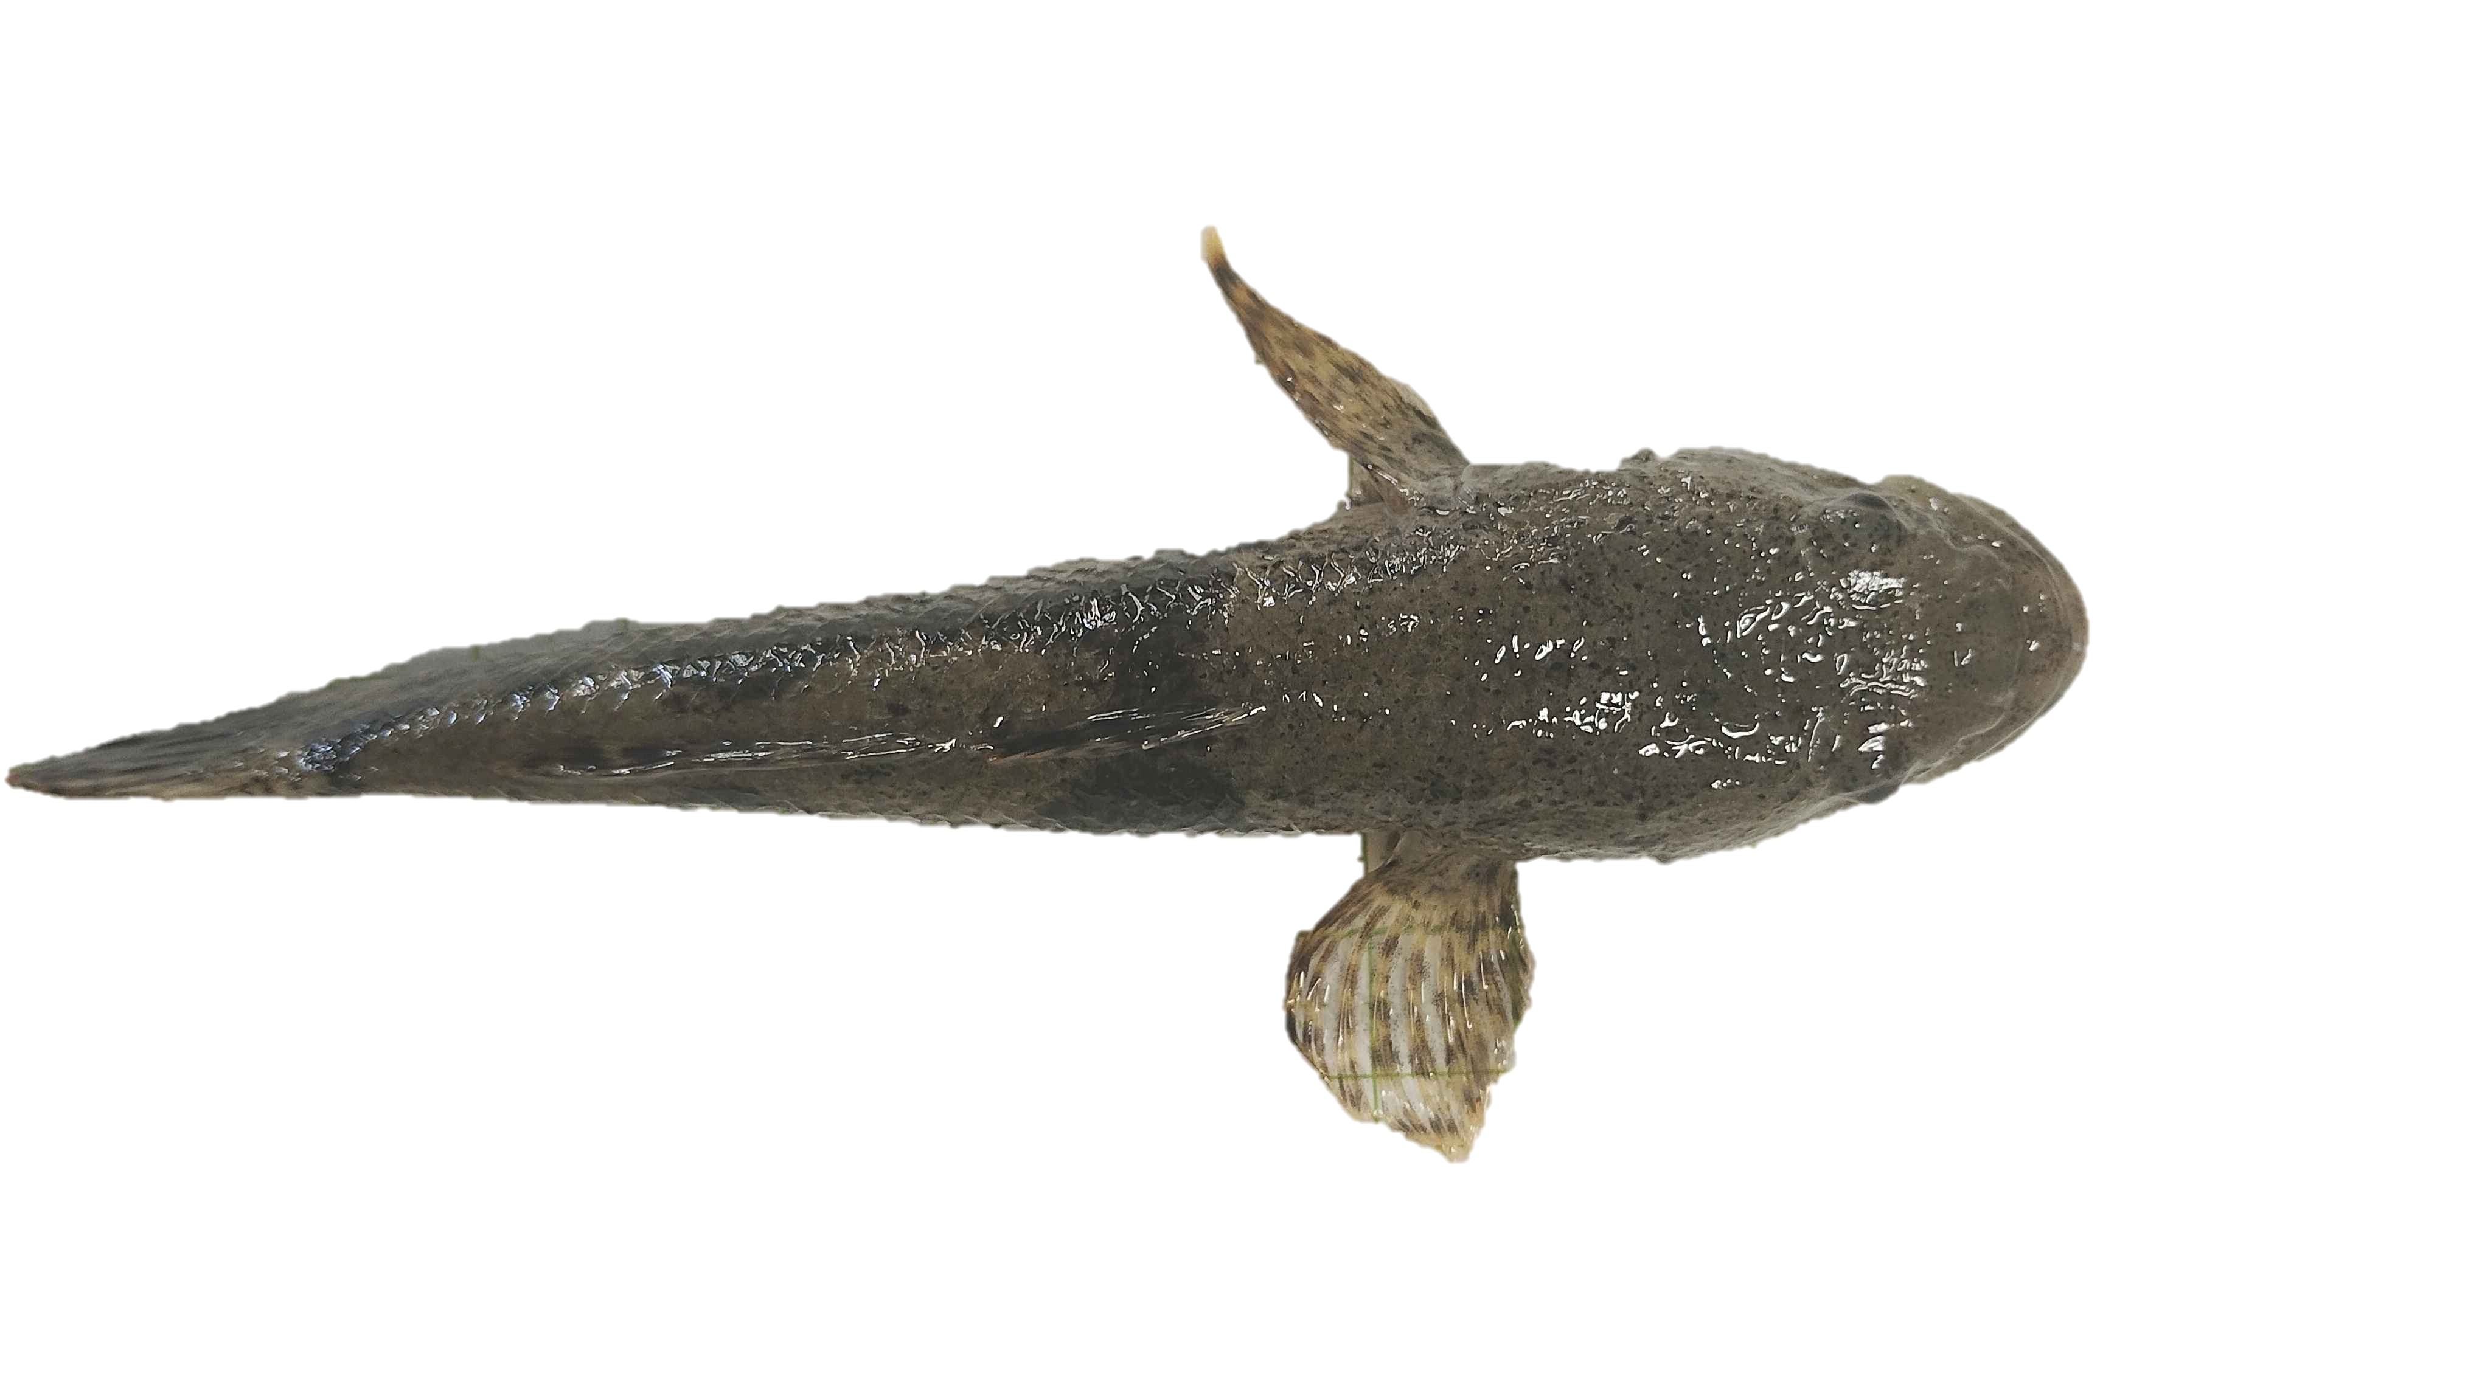
川のブサかわ魚
ドンコに迫る!!
矢野 琳太郎 筒井 貴堯
塩野 裕生
山村 瑠々香
～光と水深の関係～
Notes:
今から、「川のブサかわ魚ドンコに迫る 光と水深の関係」の発表を始めます。

Slide 2
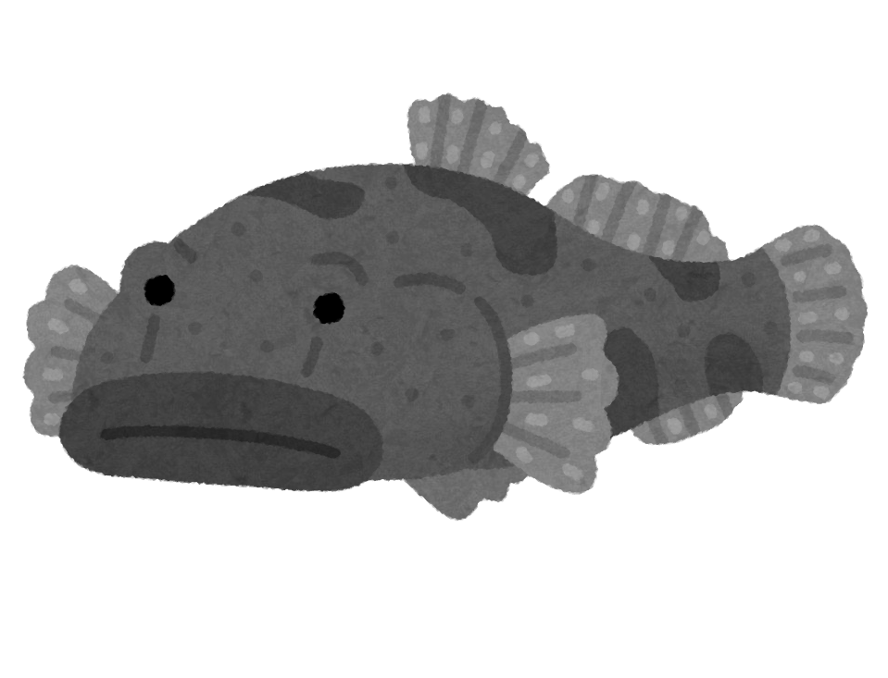




観察
Notes:
私たちは以前からドンコを飼っていたのですが、日々飼育している中で気づいたことがあります。

Slide 3
Notes:
それは

Slide 4


条件によって
好む環境が
変わる
のでは
ないか？
ドンコとは？
Notes:
条件によって、ドンコが好む環境が変わるのではないか ということです。

Slide 5
ドンコとは？
Notes:
では まず初めに、ドンコについて説明します。

Slide 6
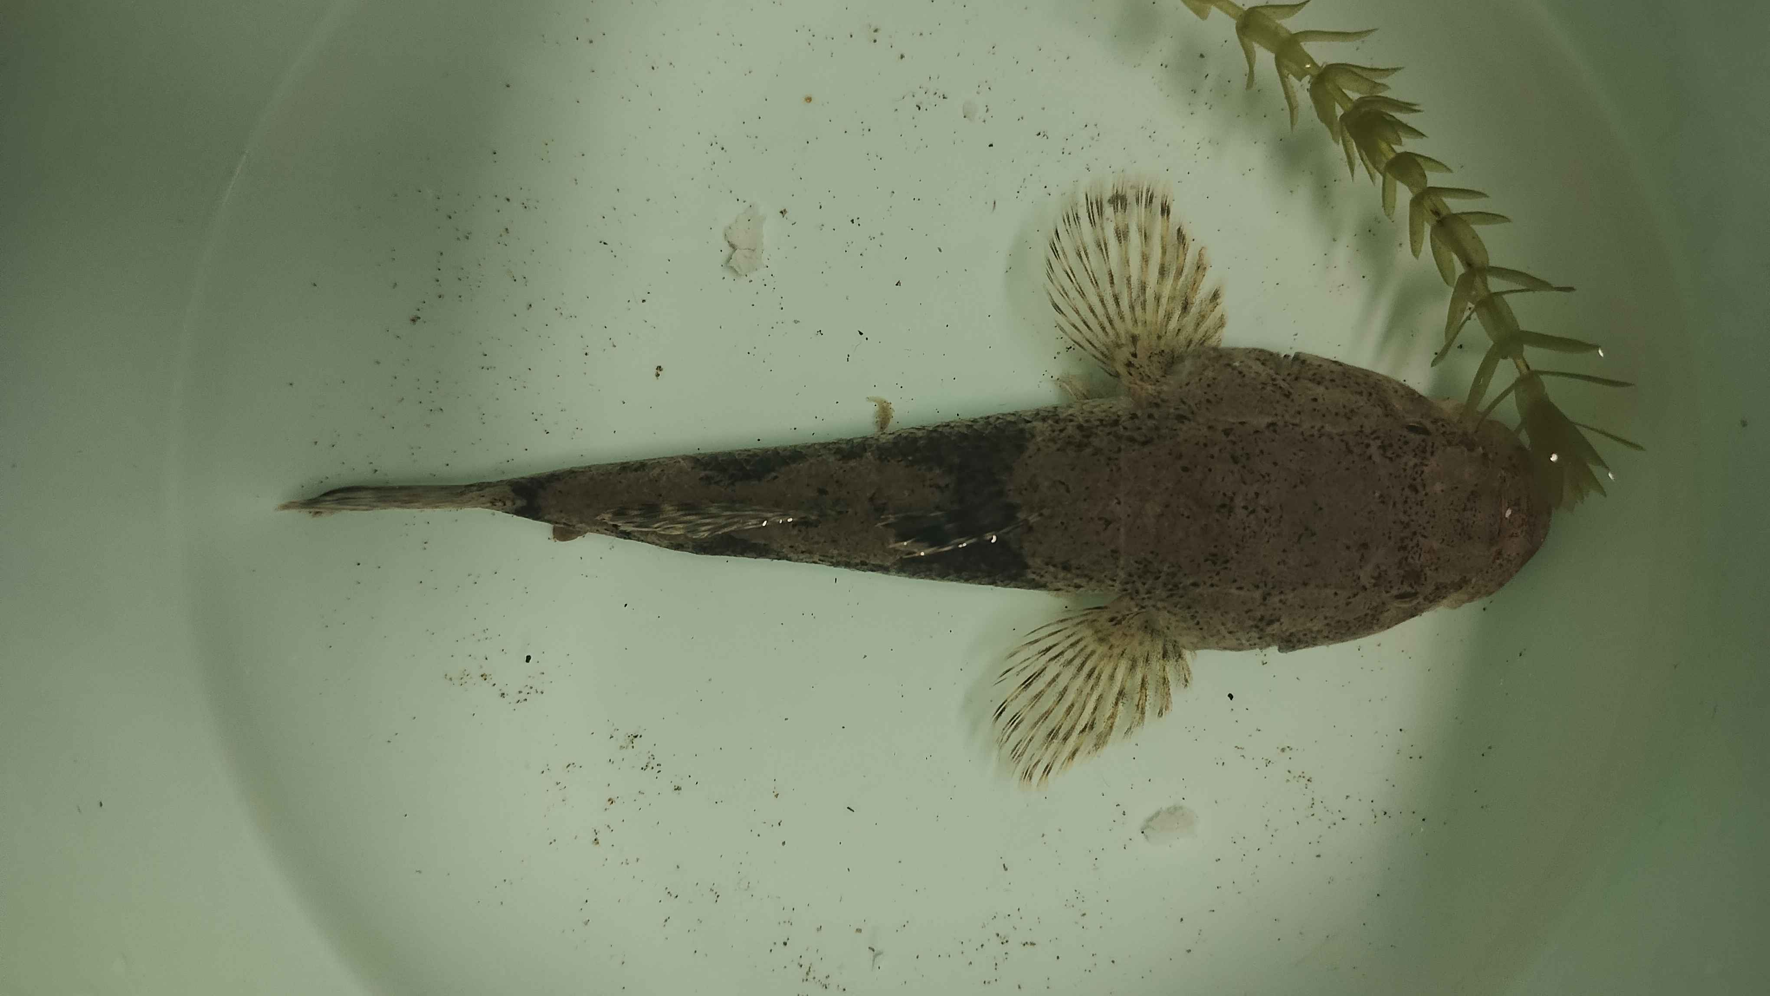
ドンコとは？
・スズキ目ドンコ科
・夜行性
・肉食
・大型
→最大25cmになることも
・流れの緩やかな川
・昼間は隠れる
→体の色を変える
Notes:
ドンコとは、スズキ目ドンコ科に属する魚です
夜行性で肉食という特徴があります
まぁまぁ大型の魚で、大きければ２５ｃｍになることもあります
流れの緩やかな川に住んでいることが多く、昼間は物陰に隠れて昼寝しています
その時、体の色を変える特性があります

Slide 7
-
野外調査
.
実験<1>
,
実験<2>
^
結論･展望
Notes:
では まず

Slide 8
-
野外調査
.
実験<1>
,
実験<2>
^
結論･展望
水流
3m
段差
3m
α地点
β地点
0.5m
0.5m
Notes:
野外調査について説明します

Slide 9
-
野外調査
･夏と冬に1回ずつ
･図の範囲を網で漁り、取れた生物の中で
ドンコが食べていると思われるものを数える
水流
3m
段差
3m
α地点
β地点
0.5m
0.5m
.
実験<1>
,
実験<2>
^
結論･展望
Notes:
学校の近くを流れる内神川で

Slide 10
-
野外調査
8/19 | 植生占有率 | ドンコ | ヌマエビ
α地点 | 50% | 0 | 25
β地点 | 70% | 12 | 114
･夏と冬に1回ずつ
･夏に見られたドンコは稚魚であった
→内神川ではドンコが繁殖している
･図の範囲を網で漁り、取れた生物の中で
ドンコが食べていると思われるものを数える
･ドンコがいる地点ではヌマエビが多く確認できた
→野生でヌマエビを餌としている
11/29 | 植生占有率 | ドンコ | ヌマエビ
α地点 | 50% | 0 | 2
β地点 | 70% | 0 | 75
水流
3m
段差
3m
α地点
β地点
0.5m
0.5m
Notes:
夏と冬の2回行いました
図に示されるような範囲を網で採り、取れた生物を調査しました

Slide 11
-
野外調査
8/19 | 植生占有率 | ドンコ | ヌマエビ
α地点 | 50% | 0 | 25
β地点 | 70% | 12 | 114
･夏と冬に1回ずつ
･夏に見られたドンコは稚魚であった
→内神川ではドンコが繁殖している
･図の範囲を網で漁り、取れた生物の中で
ドンコが食べていると思われるものを数える
･ドンコがいる地点ではヌマエビが多く確認できた
→野生でヌマエビを餌としている
11/29 | 植生占有率 | ドンコ | ヌマエビ
α地点 | 50% | 0 | 2
β地点 | 70% | 0 | 75
水流
3m
段差
3m
α地点
β地点
0.5m
0.5m
.
実験<1>
,
実験<2>
^
結論･展望
Notes:
夏の調査で見つかったドンコが稚魚だったことから、内神川ではドンコが繁殖していると考えられます
また ヌマエビが多いことから、野生のドンコもヌマエビを餌としていると考えられます

Slide 12
-
野外調査
.
実験<1>
,
実験<2>
^
結論･展望
水流
3m
段差
3m
α地点
β地点
0.5m
0.5m
Notes:
つぎに

Slide 13
-
野外調査
実験<1>
.
,
実験<2>
^
結論･展望
水流
3m
段差
3m
α地点
β地点
0.5m
0.5m
Notes:
実験１について説明します

Slide 14

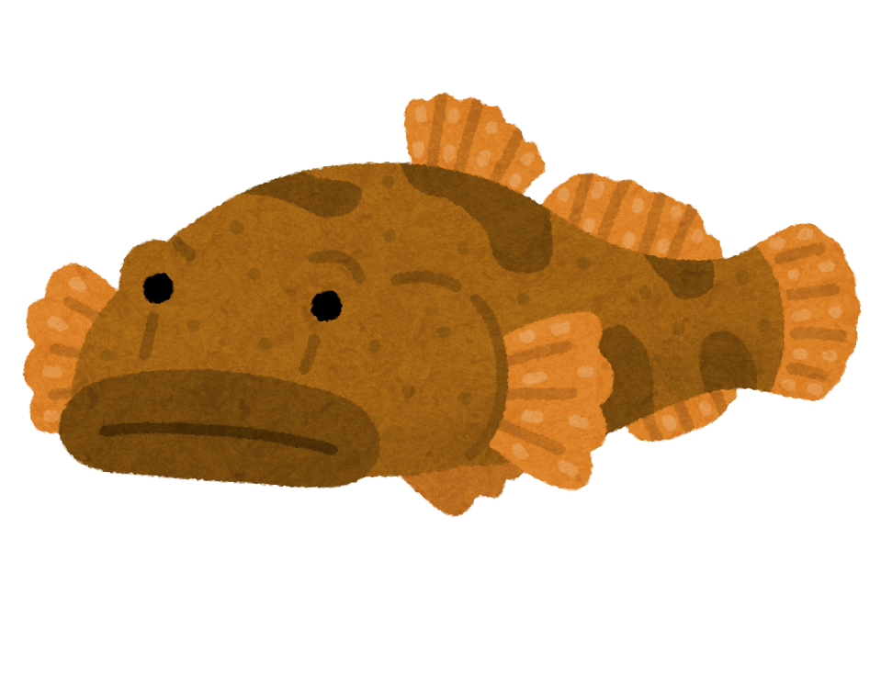
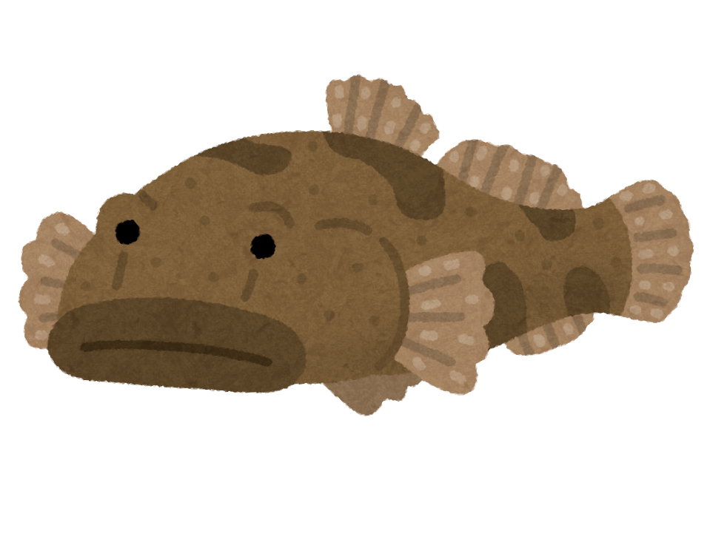

-
野外調査
結果
.
実験<1>
光を当てた
調査方法
35cm
10cm
A
･大型水槽(縦:30cm、横:60cm、高:35cm)を用意
C
B
･10cmずつの段差をアクリル板で作成
10cm
30cm
60cm
･各個体を地点Aに静かに置く
1個体につき
5回ずつ行う
･3分後、個体がいた地点を記録する
光を当てなかった
･実験には大きさの異なる個体を使用した
35cm
A
B
10cm
C
10cm
30cm
60cm
,
実験<2>
^
結論･展望
Notes:
大型の水槽を用意し、アクリル板で段差を作ります
各個体を地点Aに置き、3分後にどこの地点に居たかを記録します
これを各個体5回ずつ繰り返しました
実験には大きさのことなる個体を3匹を使用しました

Slide 15
結果
.
実験<1>
光を当てた
A
35cm
10cm
光を当てなかった
B
10cm
30cm
C
35cm
A
60cm
B
10cm
C
10cm
30cm
60cm

Slide 16
結果
.
実験<1>
光を当てた
A
35cm
10cm
B
10cm
30cm
C
60cm
Notes:
ドンコは

Slide 17

.
実験<1>
結果
光を当てた
光を当てなかった
A
A
35cm
10cm
35cm
10cm
B
B
10cm
30cm
10cm
30cm
C
C
60cm
60cm
Notes:
アニメーションの

Slide 18
結果
.
実験<1>
光を当てなかった
光を当てた
A
A
35cm
10cm
35cm
10cm
B
B
10cm
30cm
10cm
30cm
C
C
60cm
60cm
Notes:
ような動き

Slide 19
結果
.
実験<1>
光を当てなかった
A
35cm
10cm
B
10cm
30cm
C
60cm

Slide 20
.
実験<1>
結果
光を当てなかった
A
35cm
10cm
B
10cm
30cm
C
60cm
Notes:
をしました

Slide 21
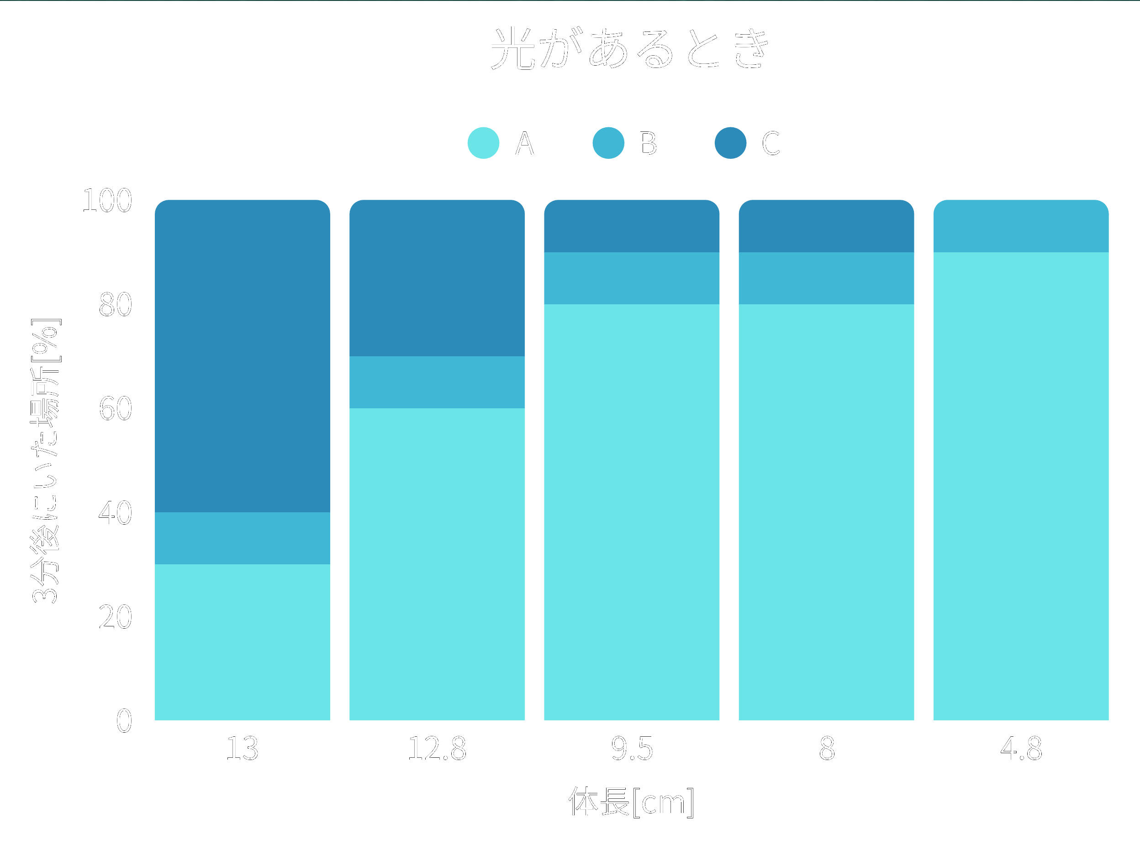
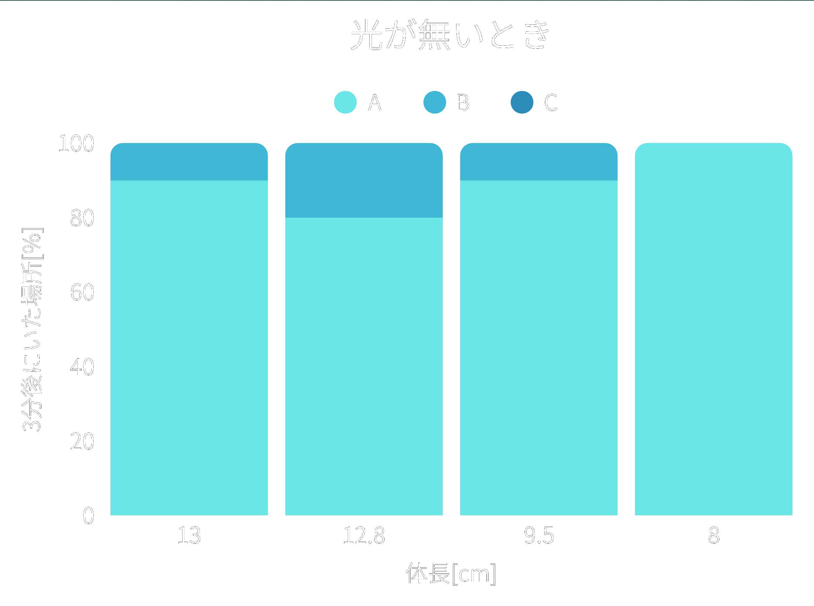
結果
.
実験<1>
光を当てなかった
結果
考察
･ドンコは負の光走性がある
･成熟するほど光走性が強くなる傾向がある
A
35cm
10cm
B
10cm
30cm
C
･光を当てた方では、大きな個体ほど下に行く傾向
･光を当てなかった方では、どの個体も上方に留まる
60cm
Notes:
結果です
光を当てると、大きな個体ほど下に行く傾向が見られ、
光を当てなかったら、どの個体も上の方にとどまりました

Slide 22
-
野外調査
結果
.
実験<1>
考察
結果
･ドンコは負の光走性がある
･成熟するほど光走性が強くなる傾向がある
考察
･光を当てた方では、大きな個体ほど下に行く傾向
･ドンコは負の光走性を持っている
･成熟するほど強くなる傾向がある
･光を当てなかった方では、どの個体も上方に留まる
,
実験<2>
^
結論･展望
Notes:
そこから考察できることは、ドンコには負の光走性がある ということと 成熟するほど光走性が強くなる ということです

Slide 23
-
野外調査
実験<1>
.
考察
,
実験<2>
･ドンコは負の光走性を持っている
･成熟するほど強くなる傾向がある
^
結論･展望
Notes:
つぎに

Slide 24

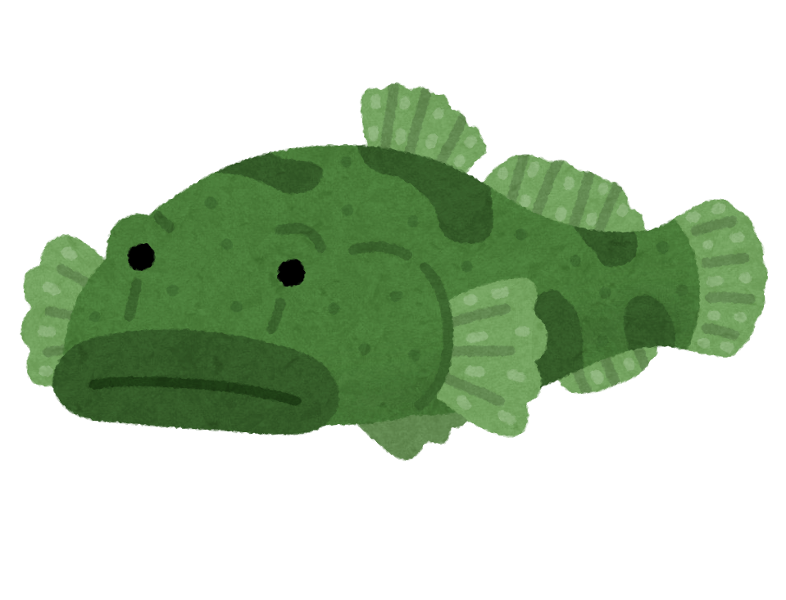
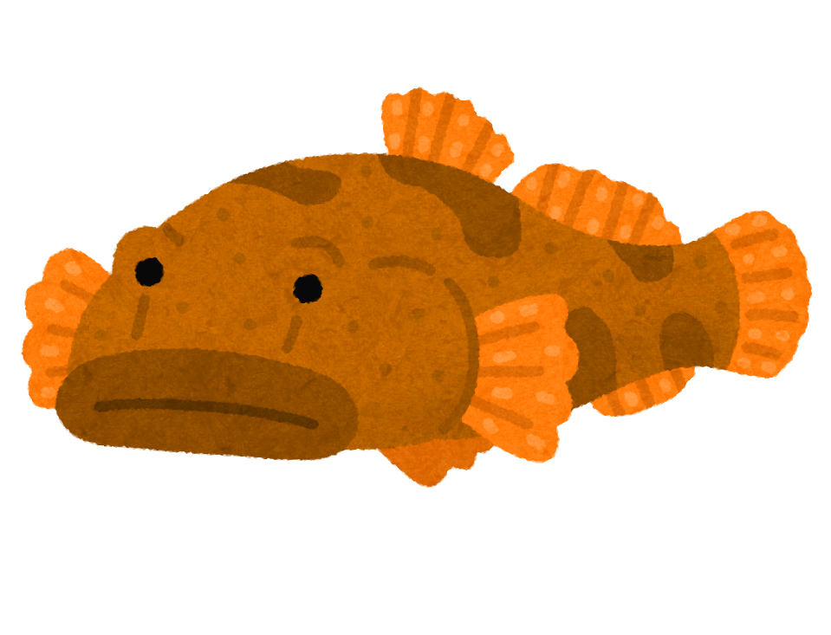
-
野外調査
30分おきに撮影
.
実験<1>
実験<2>
,
A
35cm
10cm
B
C
10cm
30cm
^
結論･展望
60cm
Notes:
実験２に移ります

Slide 25
-
野外調査
.
実験<1>
結果
,
実験<2>
30分おきに撮影
調査方法
･実験<1>と同様の水槽を用いる
･個体を地点Aに静かに置く
A
･成熟した個体3匹を使用
35cm
10cm
B
･装置を上から撮影できるように定点カメラを設置
10cm
30cm
C
･午前7:00から30分毎に撮影するように設定
60cm
^
結論･展望
Notes:
実験２では、実験１と同じ水槽を用いました
成熟した個体3匹を使用します
地点Ａにドンコを置き、30分ごとに写真を撮って、行動を調べます

Slide 26
結果
実験<2>
30分おきに撮影
A
35cm
10cm
B
10cm
30cm
C
60cm

Slide 27

実験<2>
結果
30分おきに撮影
:
00
7
30
A
35cm
10cm
B
10cm
30cm
C
60cm
Notes:
その結果

Slide 28
実験<2>
結果
30分おきに撮影
00
:
30
7
A
35cm
10cm
B
10cm
30cm
C
60cm
Notes:
ドンコたちは

Slide 29
実験<2>
結果
30分おきに撮影
:
30
7
8
00
A
35cm
10cm
B
10cm
30cm
C
60cm
Notes:
アニメーションのような

Slide 30
実験<2>
結果
30分おきに撮影
7
30
:
00
8
A
35cm
10cm
B
10cm
30cm
C
60cm
Notes:
動きを

Slide 31
実験<2>
結果
30分おきに撮影
:
00
8
30
A
35cm
10cm
B
10cm
30cm
C
60cm
Notes:
しました。

Slide 32
実験<2>
結果
30分おきに撮影
00
:
30
8
A
35cm
10cm
B
10cm
30cm
C
60cm

Slide 33
実験<2>
結果
30分おきに撮影
:
30
8
9
00
A
35cm
10cm
B
10cm
30cm
C
60cm

Slide 34
実験<2>
結果
30分おきに撮影
8
30
:
00
9
A
35cm
10cm
B
10cm
30cm
C
60cm

Slide 35
実験<2>
結果
30分おきに撮影
:
:
00
9
30
A
35cm
10cm
B
10cm
30cm
C
60cm
Notes:
少々

Slide 36
実験<2>
結果
30分おきに撮影
00
:
30
9
A
35cm
10cm
B
10cm
30cm
C
60cm
Notes:
アニメーションが

Slide 37
実験<2>
結果
30分おきに撮影
:
30
9
10
00
A
35cm
10cm
B
10cm
30cm
C
60cm
Notes:
長く

Slide 38
実験<2>
結果
30分おきに撮影
9
30
:
10
00
A
35cm
10cm
B
10cm
30cm
C
60cm
Notes:
なって

Slide 39
実験<2>
結果
30分おきに撮影
:
10
00
30
10
A
35cm
10cm
B
10cm
30cm
C
60cm
Notes:
おります。

Slide 40
実験<2>
結果
30分おきに撮影
00
:
10
30
A
35cm
10cm
B
10cm
30cm
C
60cm

Slide 41
実験<2>
結果
30分おきに撮影
:
10
30
00
11
A
35cm
10cm
B
10cm
30cm
C
60cm

Slide 42
実験<2>
結果
30分おきに撮影
10
30
:
11
00
A
35cm
10cm
B
10cm
30cm
C
60cm

Slide 43
実験<2>
結果
30分おきに撮影
:
:
11
00
30
A
35cm
10cm
B
10cm
30cm
C
60cm

Slide 44
実験<2>
結果
30分おきに撮影
00
:
:
11
30
A
35cm
10cm
B
10cm
30cm
C
60cm

Slide 45
実験<2>
結果
30分おきに撮影
:
:
:
11
30
00
12
A
35cm
10cm
B
10cm
30cm
C
60cm

Slide 46
実験<2>
結果
30分おきに撮影
11
30
:
12
00
A
35cm
10cm
B
10cm
30cm
C
60cm
Notes:
（ちょっとした小話でも）

Slide 47
実験<2>
結果
30分おきに撮影
:
:
12
00
30
A
35cm
10cm
B
10cm
30cm
C
60cm

Slide 48
実験<2>
結果
30分おきに撮影
00
:
12
30
A
35cm
10cm
B
10cm
30cm
C
60cm

Slide 49
実験<2>
結果
30分おきに撮影
:
:
12
30
00
13
A
35cm
10cm
B
10cm
30cm
C
60cm

Slide 50
実験<2>
結果
30分おきに撮影
12
30
:
13
00
A
35cm
10cm
B
10cm
30cm
C
60cm

Slide 51
実験<2>
結果
30分おきに撮影
:
13
00
30
A
35cm
10cm
B
10cm
30cm
C
60cm

Slide 52
実験<2>
結果
30分おきに撮影
00
:
13
30
A
35cm
10cm
B
10cm
30cm
C
60cm

Slide 53
実験<2>
結果
30分おきに撮影
:
:
13
30
00
14
A
35cm
10cm
B
10cm
30cm
C
60cm

Slide 54
実験<2>
結果
30分おきに撮影
13
30
:
14
00
A
35cm
10cm
B
10cm
30cm
C
60cm

Slide 55
実験<2>
結果
30分おきに撮影
:
:
14
00
30
A
35cm
10cm
B
10cm
30cm
C
60cm

Slide 56
実験<2>
結果
30分おきに撮影
00
:
14
30
A
35cm
10cm
B
10cm
30cm
C
60cm

Slide 57
実験<2>
結果
30分おきに撮影
:
14
30
00
15
A
35cm
10cm
B
10cm
30cm
C
60cm

Slide 58
実験<2>
結果
30分おきに撮影
14
30
:
15
00
A
35cm
10cm
B
10cm
30cm
C
60cm

Slide 59
実験<2>
結果
30分おきに撮影
:
:
15
00
30
A
35cm
10cm
B
10cm
30cm
C
60cm

Slide 60
実験<2>
結果
30分おきに撮影
00
:
15
30
A
35cm
10cm
B
10cm
30cm
C
60cm

Slide 61
実験<2>
結果
30分おきに撮影
:
15
30
00
16
A
35cm
10cm
B
10cm
30cm
C
60cm

Slide 62
実験<2>
結果
30分おきに撮影
15
30
:
16
00
A
35cm
10cm
B
10cm
30cm
C
60cm

Slide 63
実験<2>
結果
30分おきに撮影
:
16
00
30
A
35cm
10cm
B
10cm
30cm
C
60cm

Slide 64
実験<2>
結果
30分おきに撮影
00
:
16
30
A
35cm
10cm
B
10cm
30cm
C
60cm

Slide 65

実験<2>
結果
30分おきに撮影
:
16
30
00
17
A
35cm
10cm
B
10cm
30cm
C
60cm

Slide 66


実験<2>
結果
30分おきに撮影
16
30
:
17
00
A
35cm
10cm
B
10cm
30cm
C
60cm

Slide 67
実験<2>
結果
30分おきに撮影
:
17
00
30
A
35cm
10cm
B
10cm
30cm
C
60cm

Slide 68
実験<2>
結果
30分おきに撮影
00
:
17
30
A
35cm
10cm
B
10cm
30cm
C
60cm

Slide 69
実験<2>
結果
30分おきに撮影
:
17
30
00
18
A
35cm
10cm
B
10cm
30cm
C
60cm

Slide 70
実験<2>
結果
30分おきに撮影
17
30
:
18
00
A
35cm
10cm
B
10cm
30cm
C
60cm

Slide 71
実験<2>
結果
30分おきに撮影
:
18
00
30
A
35cm
10cm
B
10cm
30cm
C
60cm

Slide 72
実験<2>
結果
30分おきに撮影
00
:
18
30
A
35cm
10cm
B
10cm
30cm
C
60cm

Slide 73
実験<2>
結果
30分おきに撮影
:
18
30
00
19
A
35cm
10cm
B
10cm
30cm
C
60cm

Slide 74
実験<2>
結果
30分おきに撮影
18
30
:
19
00
A
35cm
10cm
B
10cm
30cm
C
60cm

Slide 75
実験<2>
結果
30分おきに撮影
:
19
00
30
A
35cm
10cm
B
10cm
30cm
C
60cm

Slide 76
実験<2>
結果
30分おきに撮影
00
:
19
30
A
35cm
10cm
B
10cm
30cm
C
60cm

Slide 77
実験<2>
結果
30分おきに撮影
:
19
30
00
20
A
35cm
10cm
B
10cm
30cm
C
60cm

Slide 78
実験<2>
結果
30分おきに撮影
19
30
:
20
00
A
35cm
10cm
B
10cm
30cm
C
60cm

Slide 79
実験<2>
結果
30分おきに撮影
:
20
00
30
A
35cm
10cm
B
10cm
30cm
C
60cm

Slide 80
実験<2>
結果
30分おきに撮影
00
:
20
30
A
35cm
10cm
B
10cm
30cm
C
60cm

Slide 81
実験<2>
結果
30分おきに撮影
:
:
20
30
00
21
A
35cm
10cm
B
10cm
30cm
C
60cm

Slide 82
実験<2>
結果
30分おきに撮影
20
30
:
21
00
A
35cm
10cm
B
10cm
30cm
C
60cm

Slide 83
実験<2>
結果
30分おきに撮影
:
:
21
00
30
A
35cm
10cm
B
10cm
30cm
C
60cm

Slide 84
実験<2>
結果
30分おきに撮影
00
:
21
30
A
35cm
10cm
B
10cm
30cm
C
60cm

Slide 85
実験<2>
結果
30分おきに撮影
:
:
21
30
00
22
A
35cm
10cm
B
10cm
30cm
C
60cm

Slide 86
実験<2>
結果
30分おきに撮影
21
30
:
22
00
A
35cm
10cm
B
10cm
30cm
C
60cm

Slide 87
実験<2>
結果
30分おきに撮影
:
:
22
00
30
A
35cm
10cm
B
10cm
30cm
C
60cm

Slide 88
実験<2>
結果
30分おきに撮影
00
:
22
30
A
35cm
10cm
B
10cm
30cm
C
60cm

Slide 89
実験<2>
結果
30分おきに撮影
:
22
30
00
23
A
35cm
10cm
B
10cm
30cm
C
60cm

Slide 90
実験<2>
結果
30分おきに撮影
22
30
:
23
00
A
35cm
10cm
B
10cm
30cm
C
60cm

Slide 91
実験<2>
結果
30分おきに撮影
:
:
23
00
30
A
35cm
10cm
B
10cm
30cm
C
60cm

Slide 92
実験<2>
結果
30分おきに撮影
00
:
23
30
A
35cm
10cm
B
10cm
30cm
C
60cm

Slide 93
実験<2>
結果
30分おきに撮影
:
:
23
30
00
0
A
35cm
10cm
B
10cm
30cm
C
60cm

Slide 94
実験<2>
結果
30分おきに撮影
23
30
:
0
00
A
35cm
10cm
B
10cm
30cm
C
60cm

Slide 95
実験<2>
結果
30分おきに撮影
:
:
0
00
30
A
35cm
10cm
B
10cm
30cm
C
60cm

Slide 96
実験<2>
結果
30分おきに撮影
00
:
0
30
A
35cm
10cm
B
10cm
30cm
C
60cm

Slide 97
実験<2>
結果
30分おきに撮影
:
:
0
30
00
1
A
35cm
10cm
B
10cm
30cm
C
60cm

Slide 98
実験<2>
結果
30分おきに撮影
0
30
:
1
00
A
35cm
10cm
B
10cm
30cm
C
60cm

Slide 99
実験<2>
結果
30分おきに撮影
:
:
1
1
00
00
30
A
35cm
10cm
B
10cm
30cm
C
60cm

Slide 100
実験<2>
結果
30分おきに撮影
00
:
1
30
A
35cm
10cm
B
10cm
30cm
C
60cm

Slide 101
実験<2>
結果
30分おきに撮影
:
1
30
00
2
A
35cm
10cm
B
10cm
30cm
C
60cm

Slide 102
実験<2>
結果
30分おきに撮影
1
30
:
2
00
A
35cm
10cm
B
10cm
30cm
C
60cm

Slide 103
実験<2>
結果
30分おきに撮影
:
2
00
30
A
35cm
10cm
B
10cm
30cm
C
60cm

Slide 104
実験<2>
結果
30分おきに撮影
00
:
2
30
A
35cm
10cm
B
10cm
30cm
C
60cm

Slide 105
実験<2>
結果
30分おきに撮影
:
2
30
00
3
A
35cm
10cm
B
10cm
30cm
C
60cm

Slide 106
実験<2>
結果
30分おきに撮影
2
30
:
3
00
A
35cm
10cm
B
10cm
30cm
C
60cm

Slide 107
実験<2>
結果
30分おきに撮影
:
3
00
30
A
35cm
10cm
B
10cm
30cm
C
60cm

Slide 108
実験<2>
結果
30分おきに撮影
00
:
3
30
A
35cm
10cm
B
10cm
30cm
C
60cm

Slide 109
実験<2>
結果
30分おきに撮影
:
3
30
00
4
A
35cm
10cm
B
10cm
30cm
C
60cm

Slide 110
実験<2>
結果
30分おきに撮影
3
30
:
4
00
A
35cm
10cm
B
10cm
30cm
C
60cm

Slide 111
実験<2>
結果
30分おきに撮影
:
4
00
30
A
35cm
10cm
B
10cm
30cm
C
60cm

Slide 112
実験<2>
結果
30分おきに撮影
00
:
4
30
A
35cm
10cm
B
10cm
30cm
C
60cm

Slide 113
実験<2>
結果
30分おきに撮影
:
4
30
00
5
A
35cm
10cm
B
10cm
30cm
C
60cm

Slide 114
実験<2>
結果
30分おきに撮影
4
30
:
5
00
A
35cm
10cm
B
10cm
30cm
C
60cm
Notes:
おまたせ

Slide 115
実験<2>
結果
30分おきに撮影
:
5
00
30
A
35cm
10cm
B
10cm
30cm
C
60cm
Notes:
しました

Slide 116
実験<2>
結果
30分おきに撮影
00
:
5
30
A
35cm
10cm
B
10cm
30cm
C
60cm
Notes:
そろそろ

Slide 117
実験<2>
結果
30分おきに撮影
:
5
30
00
6
A
35cm
10cm
B
10cm
30cm
C
60cm
Notes:
終わります

Slide 118
実験<2>
結果
30分おきに撮影
5
30
:
6
00
A
35cm
10cm
B
10cm
30cm
C
60cm

Slide 119
実験<2>
結果
30分おきに撮影
:
6
00
30
A
35cm
10cm
B
10cm
30cm
C
60cm
Notes:
はい

Slide 120
実験<2>
結果
30分おきに撮影
00
:
6
30
A
35cm
10cm
B
10cm
30cm
C
60cm
Notes:
以上です

Slide 121
-
野外調査
.
実験<1>
結果
,
実験<2>
30分おきに撮影
A
35cm
10cm
B
C
10cm
30cm
60cm
結果・考察
･ドンコは1日の間で複数回水深を変えていることが見てとれた
･陽が沈んだ1時間以内に上昇する動き
→ドンコが持つ負の光走性が大きく関係?
^
結論･展望
Notes:
動きをグラフ化したものも用意していますが、小さくて見えにくいと思いますｗ
この実験の結果から考察できることは、
1日で複数回水深を変えていることがわかり、その中でも、陽が沈んだ一時間以内に浮上してくる動きがあり、
それには ドンコが持つ負の光走性が大きく関係していると考えられます。

Slide 122
-
野外調査
.
実験<1>
,
実験<2>
^
結論･展望
Notes:
では 最後に

Slide 123

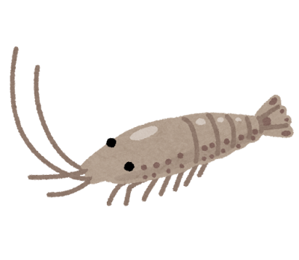
-
野外調査
.
実験<1>
,
実験<2>
･ドンコは内神川でヌマエビを食し繁殖している
→定期的な調査を進める
^
結論･展望
2回
(8月、11月)
12回
(1年間毎月)
a
Notes:
結論と展望です

Slide 124
-
野外調査
.
実験<1>
,
実験<2>
^
結論･展望
･ドンコは内神川でヌマエビを食し繁殖している
→定期的な調査を進める
･ドンコは負の光走性があり、成熟するほど強くなる
→母数が少ないため増やす
2回
(8月、11月)
12回
(1年間毎月)
光を当てなかった
光を当てなかった
少ないドンコ
多いドンコ
a
b
35cm
A
35cm
A
光を当てた
B
光を当てた
B
10cm
10cm
10cm
10cm
C
30cm
C
30cm
60cm
60cm
A
35cm
10cm
A
35cm
10cm
B
C
B
C
10cm
30cm
10cm
30cm
60cm
60cm
Notes:
野外調査では、内神川でヌマエビを餌としてドンコが繁殖していることが分かりました
ですが、今回は2回と調査数が少なかったので、
季節の変化などを調べるためにも、一年間毎月調査を行いたいです

Slide 125
^
結論･展望
･ドンコは内神川でヌマエビを食し繁殖している
→定期的な調査を進める
･ドンコは1日の間で複数回水深を変えている
→母数が少なく傾向が不明
･ドンコは負の光走性があり、成熟するほど強くなる
→母数が少ないため増やす
2回
(8月、11月)
12回
(1年間毎月)
光を当てなかった
光を当てなかった
少ないドンコ
1日
30分おきに撮影
30日
30分おきに撮影
多いドンコ
a
b
c
35cm
A
35cm
A
光を当てた
B
光を当てた
B
10cm
10cm
10cm
10cm
C
30cm
C
30cm
A
A
60cm
60cm
35cm
10cm
35cm
10cm
A
35cm
10cm
A
B
B
35cm
10cm
B
C
B
C
10cm
30cm
C
10cm
30cm
C
10cm
30cm
10cm
30cm
60cm
60cm
60cm
60cm
Notes:
実験１では、ドンコに負の光走性があり、成熟するほど強くなることがわかりました
ですが、今回の実験は個体数が少ないため、もっと多くのドンコで実験したいです

Slide 126
^
結論･展望
･ドンコは内神川でヌマエビを食し繁殖している
→定期的な調査を進める
･ドンコは負の光走性があり、成熟するほど強くなる
→母数が少ないため増やす
･ドンコは1日の間で複数回水深を変えている
→母数が少なく傾向が不明
光を当てなかった
光を当てなかった
少ないドンコ
1日
30分おきに撮影
30日
30分おきに撮影
多いドンコ
b
c
35cm
A
35cm
A
光を当てた
B
光を当てた
B
10cm
10cm
10cm
10cm
C
30cm
C
30cm
A
A
60cm
60cm
35cm
10cm
35cm
10cm
A
35cm
10cm
A
B
B
35cm
10cm
B
C
B
C
10cm
30cm
C
10cm
30cm
C
10cm
30cm
10cm
30cm
60cm
60cm
60cm
60cm
Notes:
実験２では、ドンコが1日で複数回水深を変化させていることがわかりました
ですが、1日だけと短い期間での実験だったので、1か月間の動きなど、時間を延ばして実験したいです

Slide 127
･ドンコは内神川でヌマエビを食し繁殖している
→定期的な調査を進める
･ドンコは負の光走性があり、成熟するほど強くなる
→母数が少ないため増やす
･ドンコは1日の間で複数回水深を変えている
→母数が少なく傾向が不明
^
結論･展望
1日
30分おきに撮影
30日
30分おきに撮影
c
A
A
35cm
10cm
35cm
10cm
B
B
C
10cm
30cm
C
10cm
30cm
60cm
60cm

Slide 128
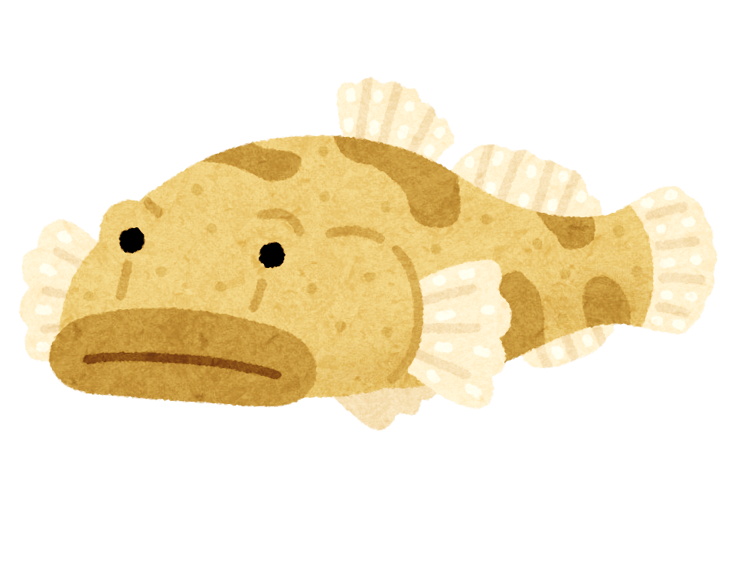
Notes:
ご清聴

Slide 129
Notes:
ありがとうござい

Slide 130
Notes:
ました

Slide 131
参考文献
大阪府立環境農林水産総合研究所 向井貴彦、西田睦
「日本産ドンコにおけるミトコンドリアDNAの系統と関東地方への人為移植の分子的証拠」
道津喜衛、塚原博「ドンコの生活史」
Notes:
参考文献とこのスライド作成に

Slide 132
使用素材
･かわいいフリー素材集 いらすとや https://www.irasutoya.com/
｢ドンコのイラスト｣｢ヤマトヌマエビのイラスト｣
･PowerPoint ストック画像 アイコン
｢人間｣｢ライト｣｢カメラ｣｢太陽｣｢月｣｢虫眼鏡｣
･VOICEVOX ｢ずんだもん｣｢四国めたん｣
Notes:
使用した素材です

Slide 133
製作･著作
矢野の探究祭発表用スライド作成委員会
totoka3710
Copyright © totoka3710. All Rights Reserved.
Notes:
スペシャルサンクス

Slide 134
Notes:
聴衆「パチパチ」

